Slide 1




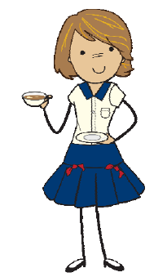
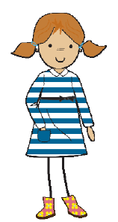
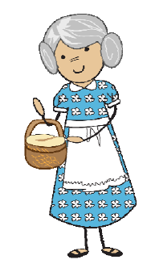
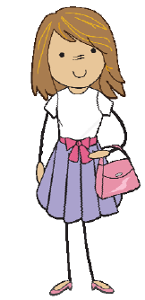
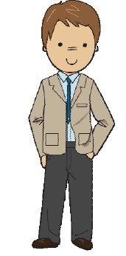
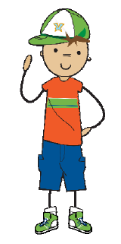
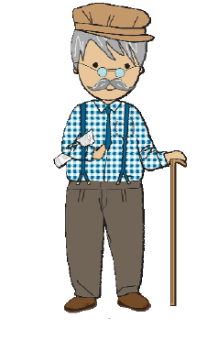
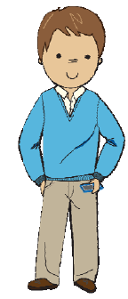
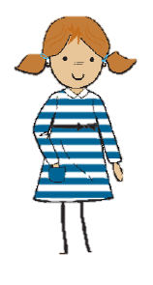
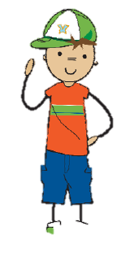

French Knowledge Organiser – Year Five – Autumn 2
la famille (the family)
la mère (the mother) | la soeur (the sister) | la grand-mère (the grandmother) | la tante (the aunty) | les parents (the parents)
le père (the father) | le frère (the brother) | le grand-père (the grandfather) | l’oncle (the uncle) | les grands-parents (the grand-parents)
dix | 10
vingt | 20
trente | 30
quarante | 40
cinquante | 50
soixante | 60
soixante-dix | 70
quatre-vingts | 80
quatre-vingt-dix | 90
cent | 100
J’ai… (I have)… | un frère. (a brother) | Il s’appelle… (He is called…)
 | une soeur. (a sister) | Elle s’appelle… (She is called…)
Grammar
 | (the) | (a) | (my)
masculine nouns | le | un | mon
feminine nouns | la | une | ma
plural nouns | les |  | mes
Et toi?
(And you?)
As-tu un frère?
(Do you have a brother?)
Oui j’ai un frère. (Yes I have one brother)

